Slide 1
Pontificia Universidad Católica de Chile
IIC1103 – Introducción a la Programación
Semestre 2017/2 - Sección 8
Strings
Camilo Álvarez (cealvarez@ing.puc.cl)

Slide 2
Agenda
Métodos de Strings
Código ASCII
Formato de strings

Slide 3
Agenda
Métodos de Strings
Código ASCII
Formato de strings

Slide 4
Métodos de strings
Un método es similar a una función (recibe parámetros y retorna un valor), pero la sintaxis es diferente.

Slide 5
Métodos de strings
Un método es similar a una función (recibe parámetros y retorna un valor), pero la sintaxis es diferente.
La mayor diferencia radica en que las funciones reciben los valores de manera explícita, en cambio los métodos se llaman a partir de ciertos tipos de variables, y los datos (parámetros) se entregan de manera implícita.

Slide 6
Métodos de strings
Un método es similar a una función (recibe parámetros y retorna un valor), pero la sintaxis es diferente.
La mayor diferencia radica en que las funciones reciben los valores de manera explícita, en cambio los métodos se llaman a partir de ciertos tipos de variables, y los datos (parámetros) se entregan de manera implícita.
De manera más “formal”: un método se asocia a un objeto, mientras que las funciones son independientes del objeto.

Slide 7
Métodos de strings
Un método es similar a una función (recibe parámetros y retorna un valor), pero la sintaxis es diferente.
La mayor diferencia radica en que las funciones reciben los valores de manera explícita, en cambio los métodos se llaman a partir de ciertos tipos de variables, y los datos (parámetros) se entregan de manera implícita.
De manera más “formal”: un método se asocia a un objeto, mientras que las funciones son independientes del objeto.
Más información en la clase “Programación orientada a objetos”

Slide 8
Métodos de strings
Por ahora nos vamos a quedar con que un string es un objeto, que posee ciertos métodos que solo pueden llamar aquellas variables que son de tipo string.
Un ejemplo de método es upper(), que transforma todos los caracteres del string a mayúsculas.

Slide 9
Métodos de strings
upper()
En lugar de usarlo como función de la forma upper(string)

Slide 10
Métodos de strings
upper()
En lugar de usarlo como función de la forma upper(string) …
…se debe hacer de la forma string.upper()

Slide 11
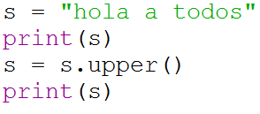
Métodos de strings
upper()
En lugar de usarlo como función de la forma upper(string) …
…se debe hacer de la forma string.upper()

Slide 12

Métodos de strings
upper()
En lugar de usarlo como función de la forma upper(string) …
…se debe hacer de la forma string.upper()

Slide 13
Métodos de strings
Error típico
Los métodos de strings retornan un nuevo string, tomando el primero como parámetro y realizando las modificaciones…

Slide 14
Métodos de strings
Error típico
Los métodos de strings retornan un nuevo string, tomando el primero como parámetro y realizando las modificaciones…
… pero no realizan cambios en el string original.

Slide 15
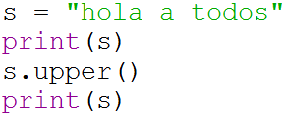

Métodos de strings
Error típico
Los métodos de strings retornan un nuevo string, tomando el primero como parámetro y realizando las modificaciones…
… pero no realizan cambios en el string original.

Slide 16
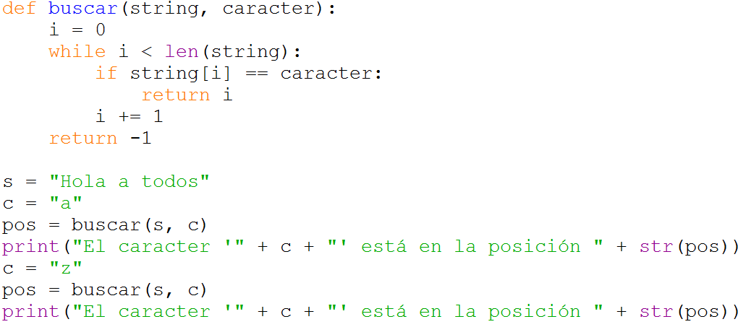
Métodos de strings
Escribe una función que busque un determinado caracter en un string, y retorne el índice donde se encuentra la primera aparición del caracter en el string, o -1 si no lo encuentra.

Slide 17
Métodos de strings
find()
Podemos resolver el problema anterior usando find()

Slide 18
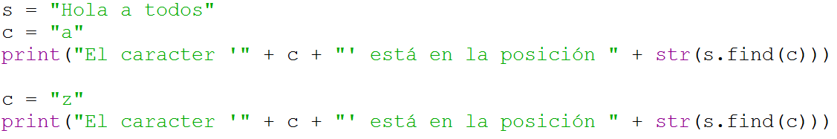
Métodos de strings
find()
Podemos resolver el problema anterior usando find()

Slide 19
Métodos de strings
find()
Podemos resolver el problema anterior usando find()

Slide 20
Métodos de strings
replace(a, b)
Devuelve un string, reemplazando las ocurrencias del string a en el string b

Slide 21

Métodos de strings
replace(a, b)
Devuelve un string, reemplazando las ocurrencias del string a en el string b

Slide 22
Métodos de strings
replace(a, b)
Devuelve un string, reemplazando las ocurrencias del string a en el string b

Slide 23

Métodos de strings
replace(a, b)
Devuelve un string, reemplazando las ocurrencias del string a en el string b

Slide 24
Métodos de strings
replace(a, b)
Devuelve un string, reemplazando las ocurrencias del string a en el string b

Slide 25
Métodos de strings
strip()
Devuelve un string, eliminando todos los espacios al principio y al final del string

Slide 26

Métodos de strings
strip()
Devuelve un string, eliminando todos los espacios al principio y al final del string

Slide 27
Métodos de strings
strip()
Devuelve un string, eliminando todos los espacios al principio y al final del string

Slide 28

Métodos de strings
strip()
Devuelve un string, eliminando todos los espacios al principio y al final del string

Slide 29
Métodos de strings
strip()
Devuelve un string, eliminando todos los espacios al principio y al final del string

Slide 30
Métodos de strings
Conoce tu string
s.isalnum(): retorna True si el string está compuesto solamente de caracteres alfanuméricos
s.isalpha(): retorna True si el string está compuesto solamente de caracteres alfabéticos
s.isdecimal(): retorna True si el string está compuesto solamente de caracteres numéricos
s.islower(): retorna True si todas las letras del string son minúsculas
s.isupper(): retorna True si todas las letras del string son mayúsculas
s.istitle(): retorna True si todas las palabras empiezan con una letra mayúscula, y el resto de las letras son minúsculas

Slide 31
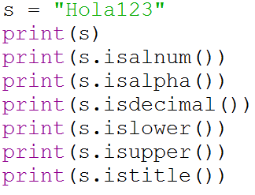
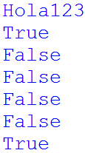
Métodos de strings
Conoce tu string

Slide 32
Métodos de strings
Más métodos
https://docs.python.org/3/library/stdtypes.html#string-methods

Slide 33
Agenda
Métodos de Strings
Código ASCII
Formato de strings

Slide 34
Código ASCII
Es un estándar de codificación de caracteres que utilizan los sistemas informáticos para la representación de textos y control de dispositivos que manejan texto, como el teclado.

Slide 35
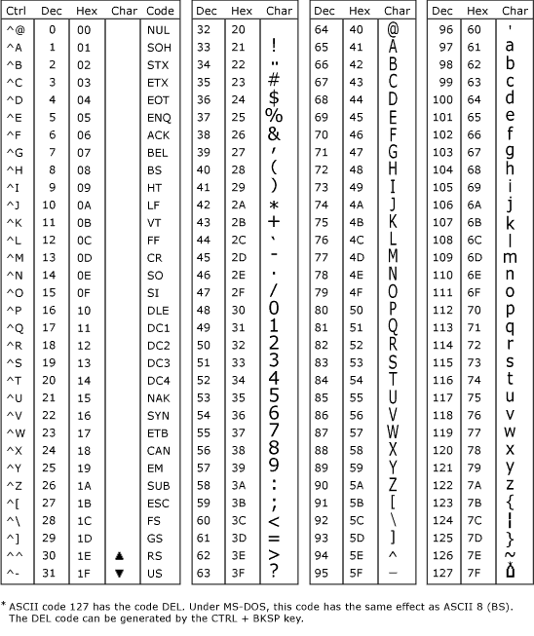
Código ASCII
Fuente: http://msdn.microsoft.com/en-US/library/60ecse8t(v=vs.80).aspx

Slide 36
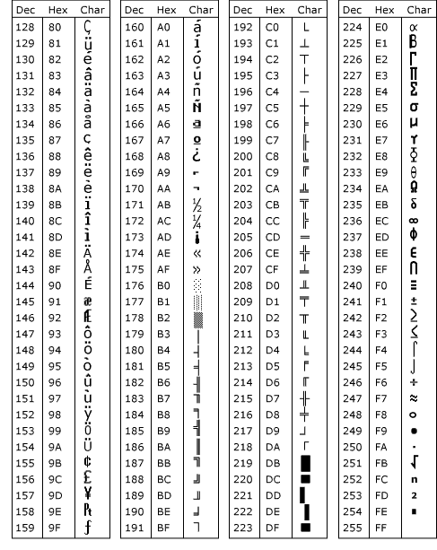
Código ASCII
Fuente: http://msdn.microsoft.com/en-US/library/9hxt0028(v=vs.80).aspx

Slide 37
Código ASCII
Funciones que trabajan con ASCII
chr(i): retorna un string de largo 1 que representa el caracter cuyo código ASCII es el entero i
chr(97) retorna ”a”
ord (c): retorna un entero que representa el código ASCII del caracter c
ord(“b”) retorna 98

Slide 38
Código ASCII
¿Qué hace el siguiente código?
import sys
# chr, ord
c = 'a'
print(c, ord(c))
cod = 97
print(cod, chr(cod))
# códigos ASCII
print("Código ASCII")
for i in range(0,256):
print(i, chr(i), end="\t")
if i%8 == 0:
print()

Slide 39
Agenda
Métodos de Strings
Código ASCII
Formato de strings

Slide 40
Formato de strings
Es posible dar un formato específico a lo que nosotros mostramos en pantalla al usar el comando print()

Slide 41
Formato de strings
Formato de números
Para dar formato a números, se utiliza alguno de los siguientes caracteres:
%d para formato decimal
%o para formato octal
%x para formato decimal
%E para formato de notación científica
%f para formato de punto flotante

Slide 42
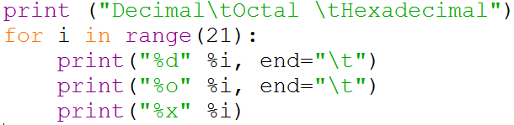
Formato de strings
Formato de números

Slide 43
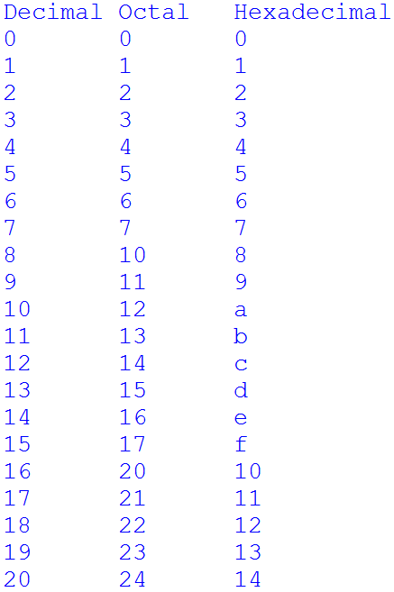
Formato de strings
Formato de números

Slide 44
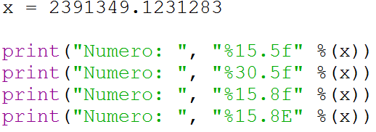
Formato de strings
Formato de números

Slide 45
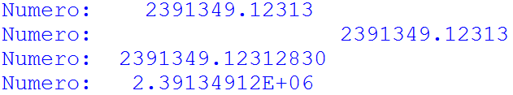
Formato de strings
Formato de números

Slide 46
Formato de strings
Formato de strings
Para dar formato a strings, se usan los campos de reemplazo, denotados por corchetes {}
Lo que está fuera de los corchetes se imprime tal cual
Para incluir caracteres de llave, se deben duplicar la llave correspondiente {{ o }}

Slide 47
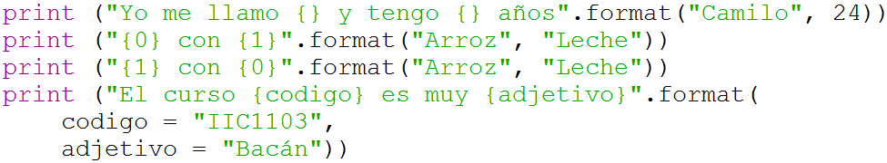
Formato de strings
Formato de strings

Slide 48
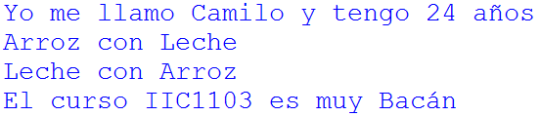
Formato de strings
Formato de strings

Slide 49
Formato de strings
Para más información…
https://docs.python.org/3/library/string.html#formatstrings
https://docs.python.org/3/tutorial/inputoutput.html

Slide 50
I1 2017-1
Palabras panvólicas
Las palabras panvólicas son aquellas palabras que contienen todas las vocales, una sola vez cada una (como por ejemplo, “abuelito”)
Escribe una función sv(x), que retorne True si es panvólica, False si no
Escribe una función sv_orden(x), que retorne True si es panvólica y además sus vocales están ordenadas, False si no

Slide 51
I1 2017-1
Palabras panvólicas
Una frase puede tener un trozo que sea panvólico si es que al recortar parte de la frase, esta cumple la condición de ser panvólica. Por ejemplo, “Mi abuelo hace unos increíbles pasteles” tiene el trozo “i abuelo”, que es panvólico. Escribe una función trozo(x), que retorne un trozo panvólico de la frase x, sin letras que sobren (en el caso anterior, no es válido retornar “Mi abuelo”, pues la “M” sobra). Si hay más de un trozo panvólico, se puede retornar cualquiera.

